Slide 1



BAKALÁŘI software s.r.o.
Novinky Bakaláři a Škola Online

Slide 2


Novinky v aplikaci
Bakaláři 2025

Slide 3


2025
Platby v mobilu – z pohledu rodičů – hotovo (z pohledu školy –Q4.2025)
Rozvrh z pohledu asistentů - hotovo
Nové přijímací řízení ve webové aplikaci - hotovo
Zápisy do základních škol ve webové aplikaci - hotovo
Sloupcové sestavy - aktuálně testujeme, Q4.2025
Podepisování klasifikace – hotovo
Notifikace ze suplování – Q4.2025
Odhlášení stále přihlášených uživatelů – aktuálně testujeme, vydání Q4.2025
Notes:
ZČ
Krátce o každém bodu, co jsme zvládli.

Slide 4

2025
Spisové služby – aktuálně testujeme, vydání Q4.2025
Plán akcí – akce ke schválení, vydání Q4.2025/Q1.2026
Plán akcí – zadání akce přes noc, aktuálně testujeme, vydání Q4 – 2025
Dvoufaktorové ověřování – vydání Q4.2025
Pohledy pro třídního učitele - hotovo
Kontrola zápisů do Třídní knihy z pohledu třídního učitele
Zobrazení mé třídy v Třídní knize s možností zápisu
Zobrazení absence mé třídy
Zobrazení úkolů mé třídy
Notes:
ZČ
Krátce o každém bodu, co jsme zvládli.

Slide 5


Modernizace Bakalářů – přechod z desktopu do webu
2025
Základní pilíře Evidence na webu – Matrika (vzdělávání, dokumenty), Praxe, zkoušky, VZP,
Maily, SMS, Volné položky, Úvazky, Jiná docházka, Historie, Tiskové sestavy, Uživatelské účty - přístupy
Třídní kniha – kompletně na webu do konce roku 2025
2026
Kompletní společné prostředí ve webové aplikaci
Notes:
HCER - Co bude v blízké I vzdálenější budoucnosti.

Slide 6
Připravujeme
2026
Notes:
Představení mluvčích
Krátce o obsahu prezentace

Slide 7

Plán 2026
  Formativní hodnocení 4Q.2025/1Q.2026
  Změna hodnocení pro VOŠ 4Q.2025/1Q.2026
  Kniha úrazů na webu
  Dashboardy webové aplikace dle rolí a potřeb
  Rezervační systém na akce
  Družina v mobilní aplikaci
Notes:
HČER
Formativní hodnocení - Příprava formulářů pro růzdné druhy a kombinace nového typu hodnocení. Na konci školního roku budou připraveny v desktopové aplikaci.
VOŠ - přechod z hodnocení 1 – 5 na hodnocení A – F

Slide 8
Plán 2026
  Rezervace učebních pomůcek
  Suplování ve webové aplikaci
  Omluvenky plně odděleny od Komens, pro intuitivnější používání
  Revize Komens a doplnění o funkce typu: označení zpráv, připnutí zpráv, lepší vyhledávání, jednoduší tvorba skupin...
Notes:
HČER
Formativní hodnocení - Příprava formulářů pro růzdné druhy a kombinace nového typu hodnocení. Na konci školního roku budou připraveny v desktopové aplikaci.
VOŠ - přechod z hodnocení 1 – 5 na hodnocení A – F

Slide 9
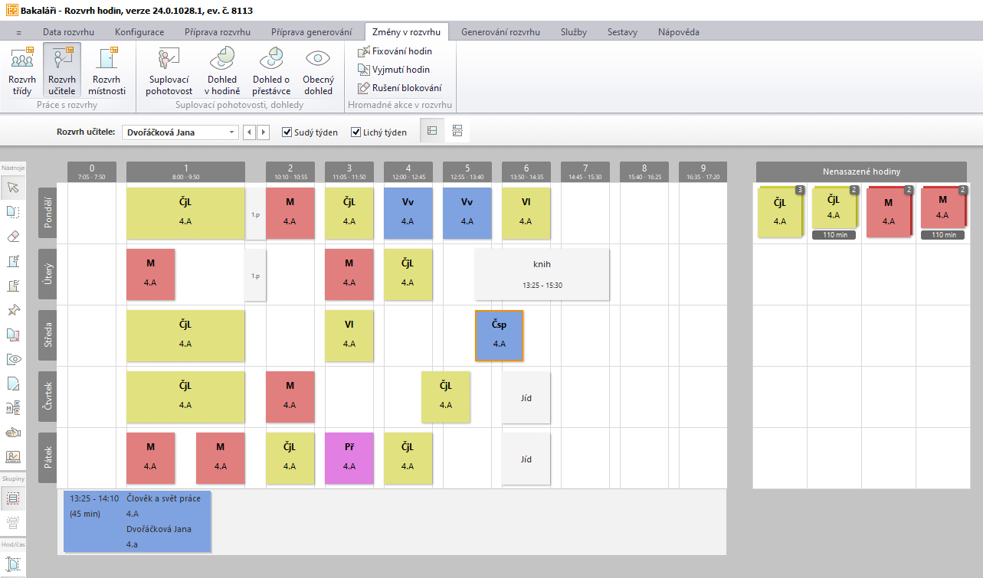
Flexi rozvrh
Aktuálně probíhá pilotní ověřování na 25 školách
Na začátku 2026 uvolňování pro ostatní školy
Notes:
HČ
Pilotní ověřování
Aktuálně pilotujeme průběžné úpravy na specifické střední škole
Na začátku 2025 zapojíme standardní velkou střední školu
Ostrý provoz na vybraných školách 2025/26

Slide 10


Novinky v aplikaci
Škola Online 2025

Slide 11

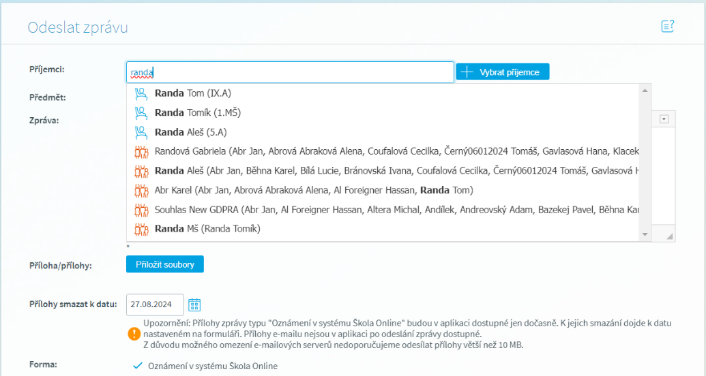
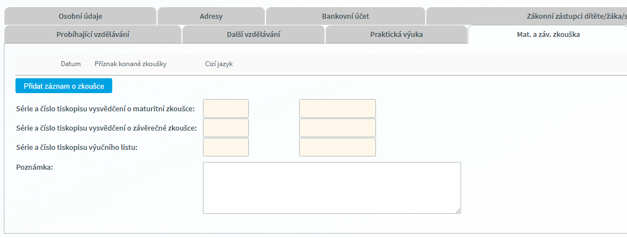
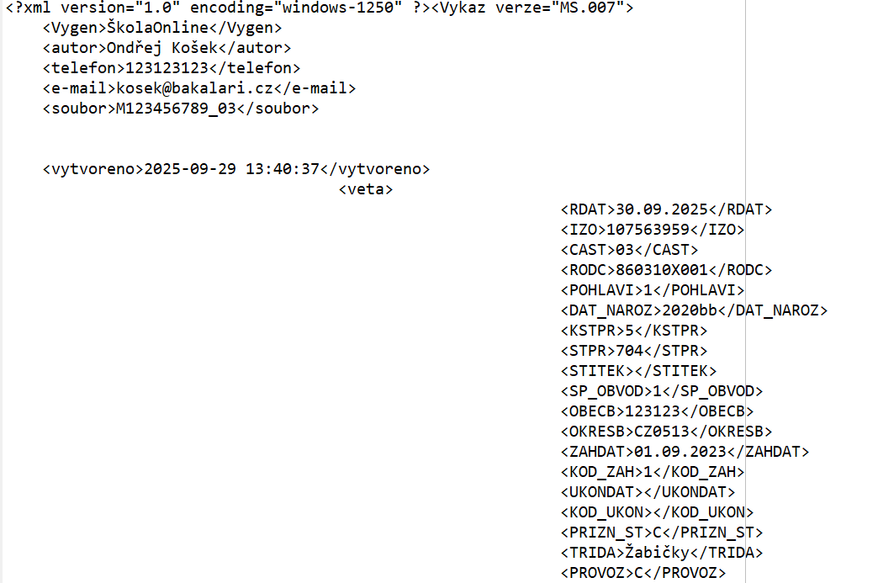
Co konkrétně jsme změnili?
Distribuční skupiny ve zprávách
Vylepšení školní družiny
Aktualizace školní matriky
  Evidence PT/PS
  Požadavky MŠMT
Evidence vysvědčení pro dvojobory

Slide 12
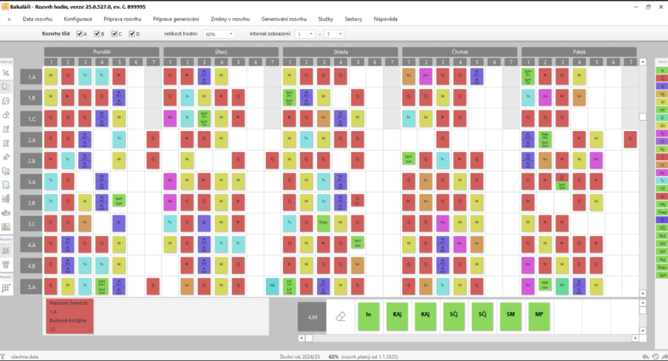
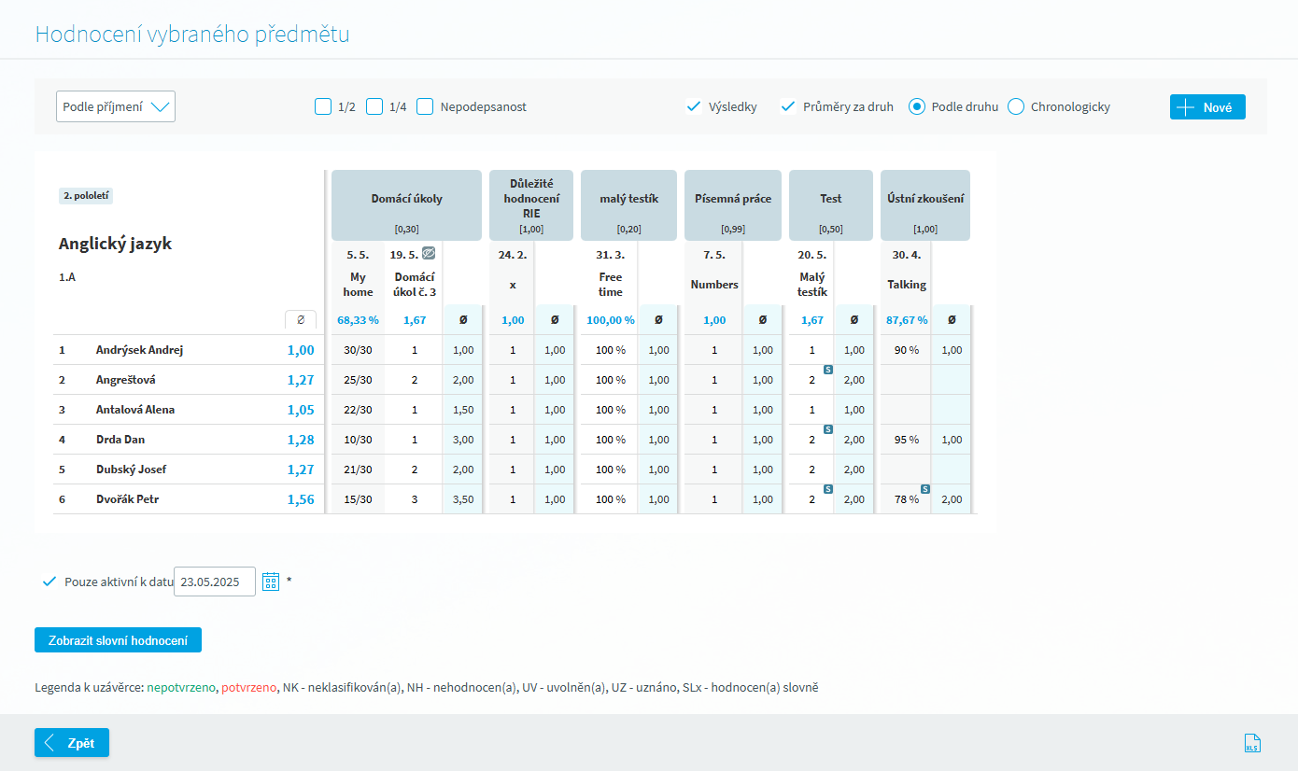
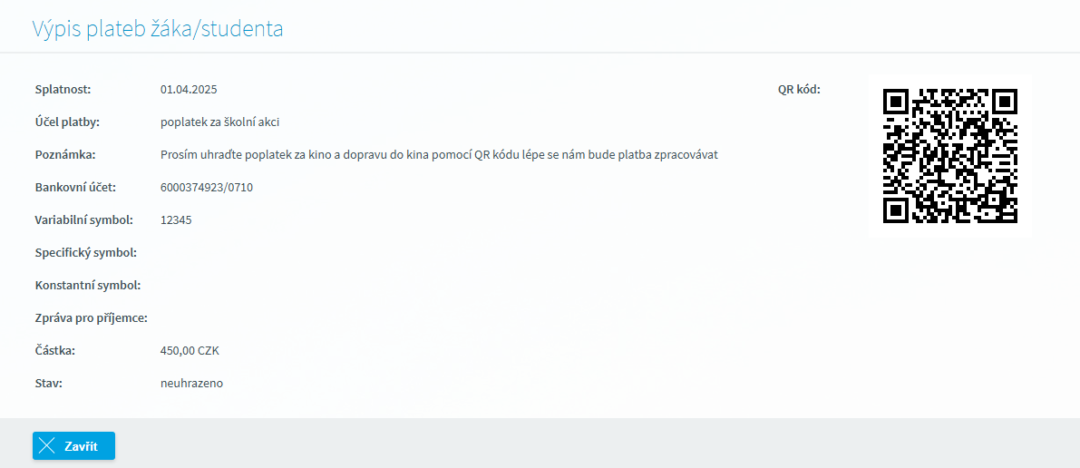
Co konkrétně jsme změnili?
Novinky v Generátoru rozvrhu
Platební modul
Tabulkové hodnocení v předmětu
Seznamové tiskové sestavy
Odložené hodnocení
Integrace se spisovými službami pro ZŠ
VOŠ nová klasifikace
Podpora Emergency modulu

Slide 13
Připravujeme
2026

Slide 14
Plán 2026
  Uživatelské náměty
    Uklikanost
    Neintuitivnost
    Peněženka
    Drobné náměty dle uživ. námětů
  Legislativa
    Omluvené/neomluvené hodiny
    Kniha úrazů
    NIS2
    TBD

Slide 15
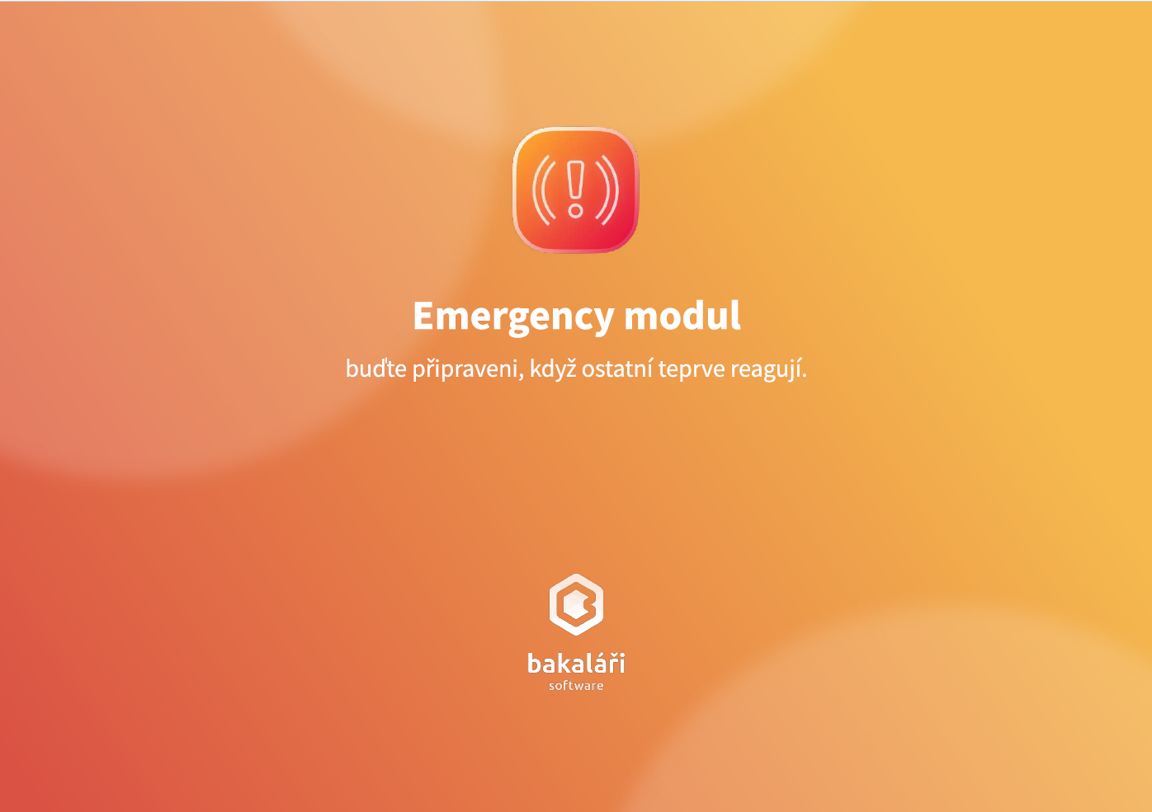

Slide 16
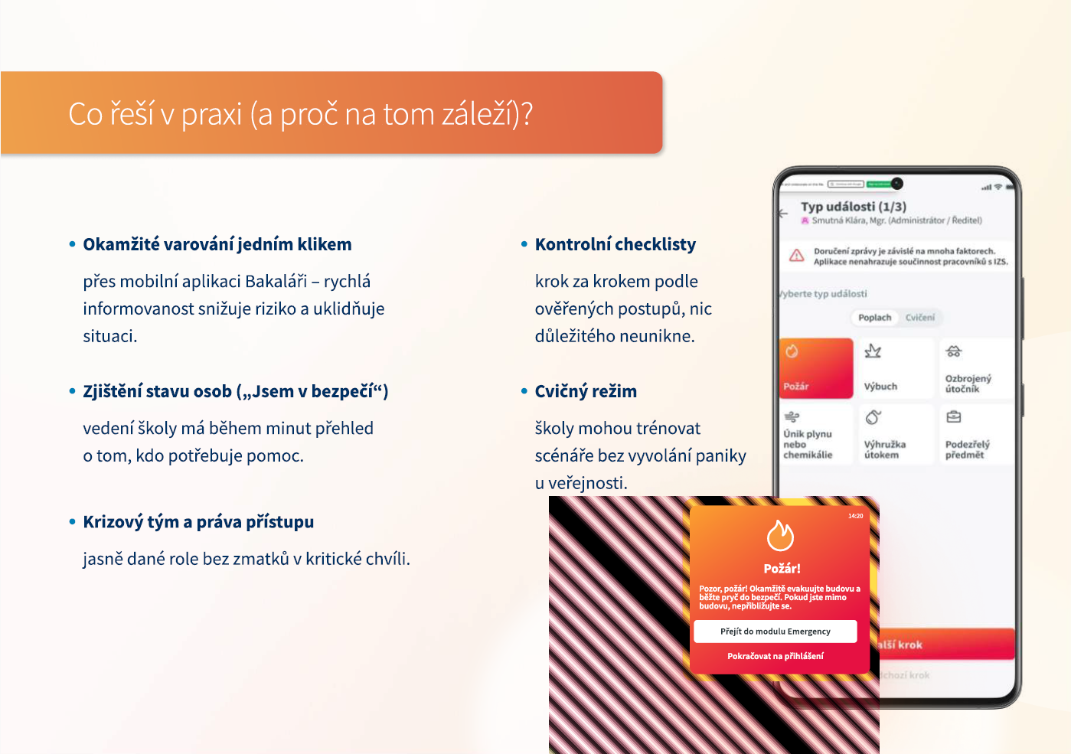

Slide 17


